Slide 1
Жизнь – хороша, жить – хорошо!

Slide 2
Время моей жизни.
дошкольноедетство | обучение | работа | пенсия | пенсия
0-7 | 7-21 | 21-58 | 58-67 | 67-95

Slide 3
О себе
Мне не семнадцать,
Мне - шестьдесят семь
И этот возраст нравится.
Я замужем лет сорок семь.
Смогла я с этим справиться.
Теперь на пенсии я девять лет
И жить планирую дальше –
На свете ещё интересного столько…
О том говорю я без фальши.

Slide 4
С чего начинала? Конечно с вышивки!
Вышивка нитками мулине . Это подруга увлекла.
Вышивка лентами - у неё увидела. Она всё объяснила – не обидела.
Вышивка бисером – самой стало интересно. Картинам на стене – не тесно:
люблю дарить

Slide 5
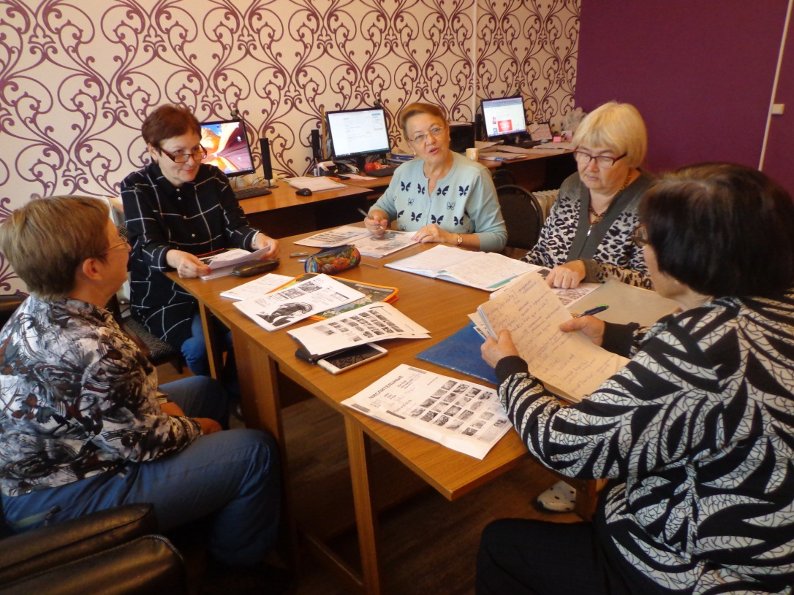
Ещё увлечение – английского языка изучение
Есть в Кирове Центр для пенсионеров
Вот там есть место и для увлечённых без меры.

Slide 6
Только вот беда – без компьютера – ни-ку-да.
Сначала – просто печатная машинка.
Потом – выход в интернет: мастер классы по вышиванию и бисероплетению, по саду и огороду, по заготовкам и кулинарии…
Теперь – изучение английского языка – вебинары, словари, мультфильмы (Свинка Пеппа, например).
Госуслуги: записаться на приём к врачу, спросить в пенсионном фонде

Slide 7
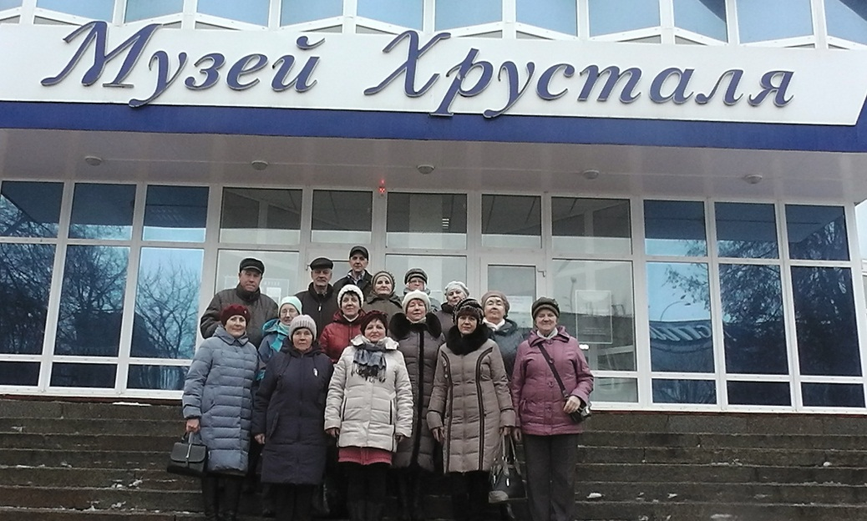
Внешний мир
Наш Киров даёт возможность разнообразить культурный досуг: спектакли, концерты, праздники.
Наш Центр, организуя экскурсии, помогает раздвигать рамки города и знакомиться с окружающим миром.

Slide 8
Не надо нам скучать по прошлому -
Есть в возрасте любом хорошее.

